Slide 1
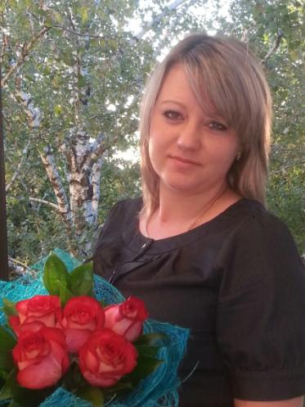
Я – учитель здоровья
Всероссийский конкурс
«Учитель здоровья России - 2017»
Ширинкина Маргарита Петровна
учитель начальных классов
МБОУСОШ №12 с. Марьино, руководитель танцевального коллектива «Непоседы»,
преподаватель хореографии МАУ ДО ДШИ МО Успенский район

Slide 2
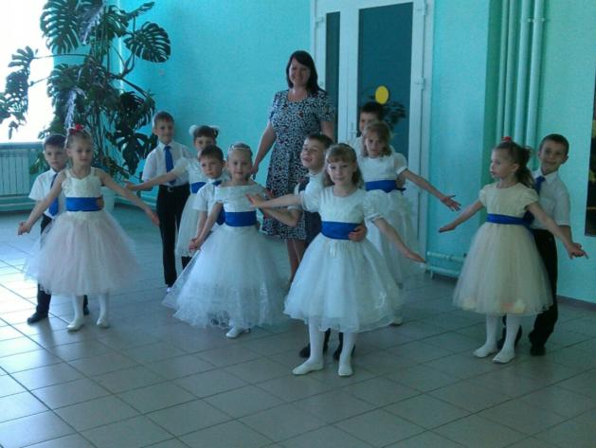
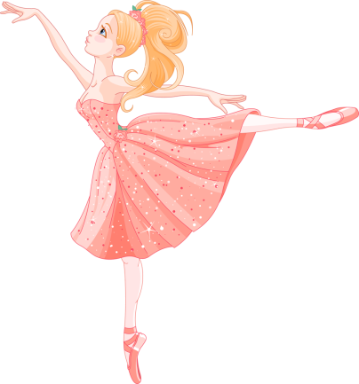
Моё творческое кредо
Танец — единственное искусство, материалом для которого служим мы сами

Slide 3
Задачи:
развитие мышечной выразительности тела, формирование фигуры и осанки, укрепление здоровья;
формирование выразительных движенческих навыков, умения легко и координировано танцевать, ориентироваться в ограниченном сценическом пространстве;
коррекция эмоционально-психического состояния;
формирование конструктивного межличностного общения; коммуникативной культуры;
формирование личностных качеств: силы, выносливости, смелости, воли, ловкости, трудолюбия, упорства и целеустремленности;
развитие творческих способностей детей; формирование активного познания окружающего мира – развитие познавательных процессов;
воспитание интереса к национальной танцевальной культуре, а также толерантного отношения к танцевальной культуре других народов.

Slide 4
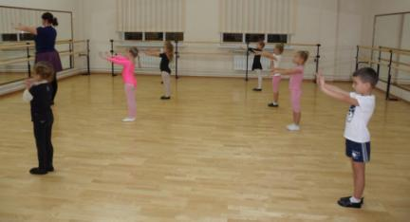
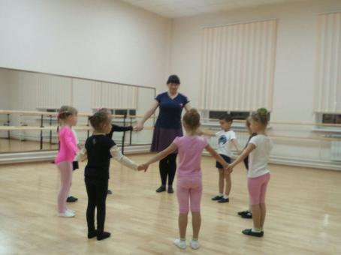
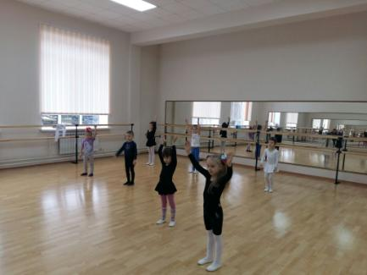
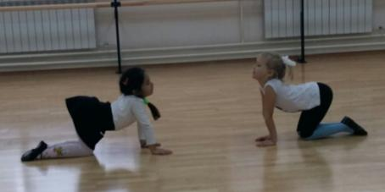
Занятия по ритмике

Slide 5
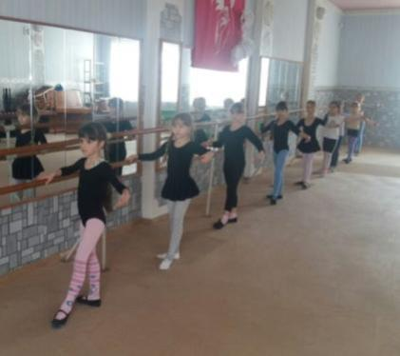
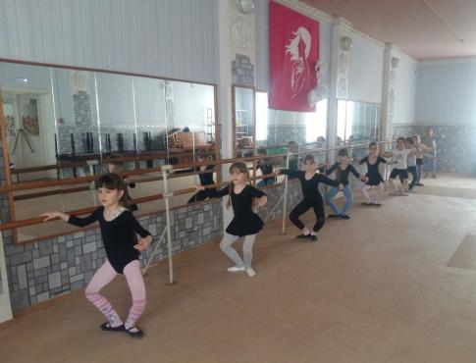
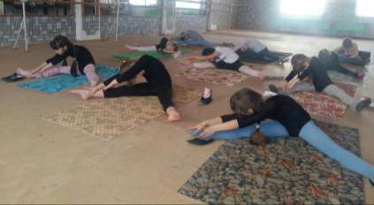
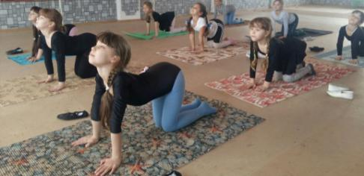
Занятия по хореографии

Slide 6
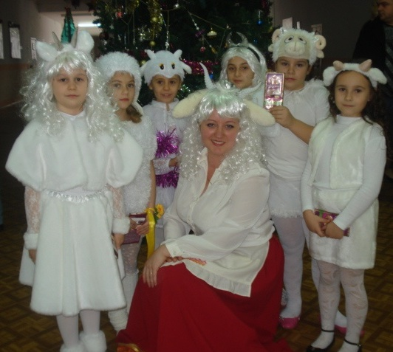
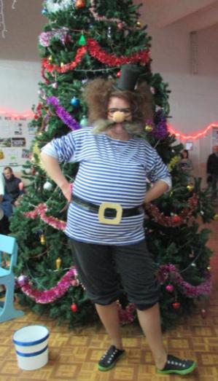
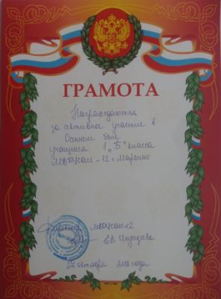
Участие в школьных мероприятиях
На «Осеннем балу»
Новогодние праздники. Сценка «Семеро козлят», «Бармалей»

Slide 7
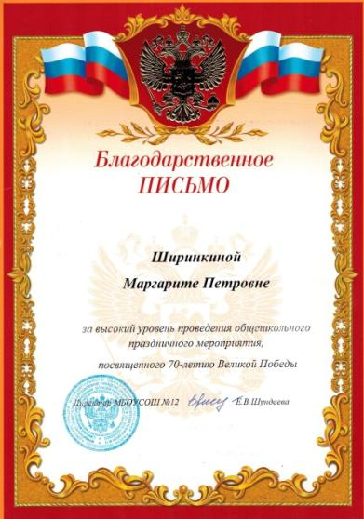
Праздничное мероприятие, посвященное 70-летию Великой Победы

Slide 8
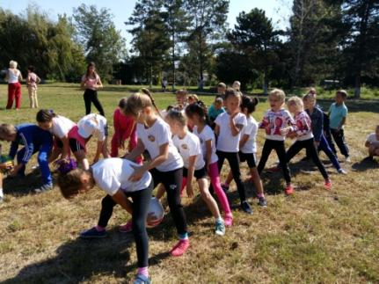
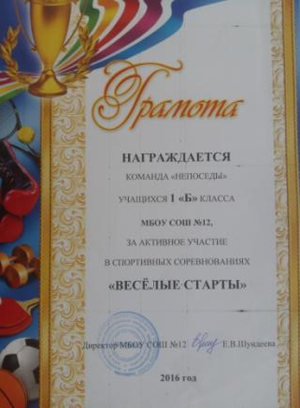
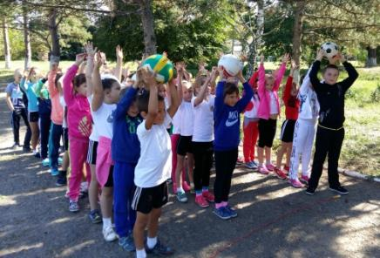
… участвовать различных спортивных соревнования
«Олимпийские старты»

Slide 9
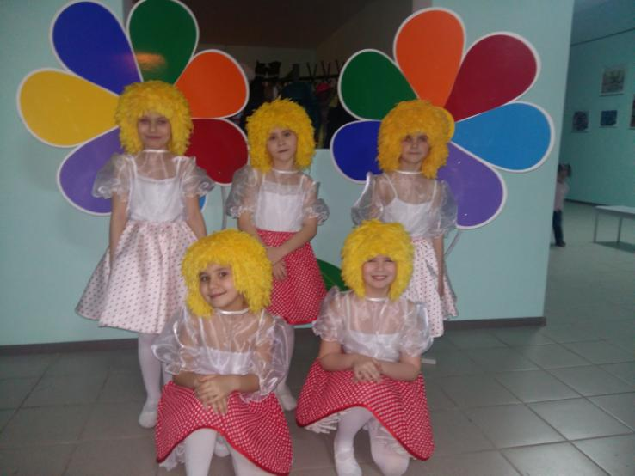
Диплом III степени в краевом конкурсе исполнительского мастерства учащихся хореографических отделений детских музыкальных школ и школ искусств Краснодарского края 26.02.2017 г.в г. Тихорецке

Slide 10
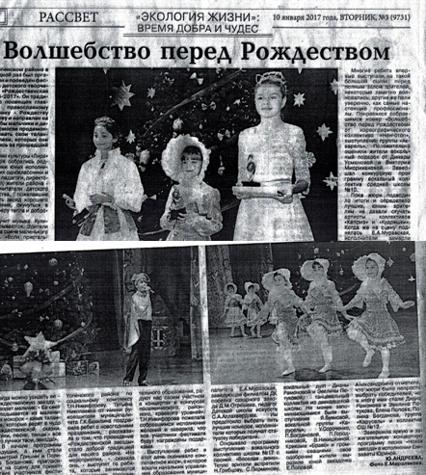
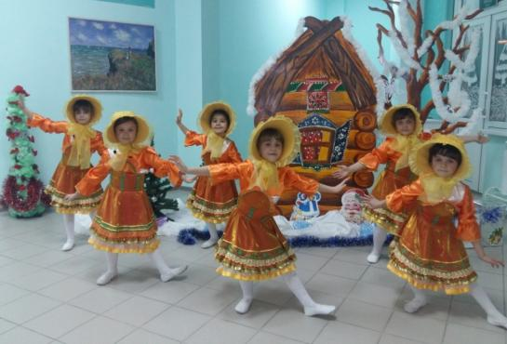
Победители фестиваля детского творчества «Рождественская звезда-2014» и «Рождественская звезда-2017».

Slide 11
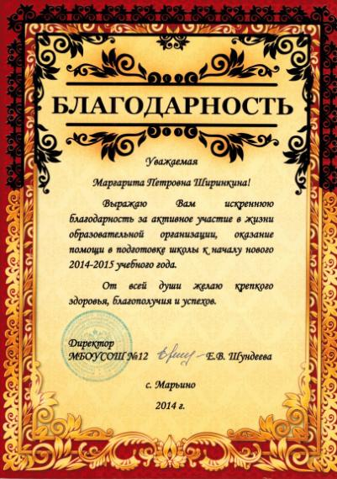
Первые победы

Slide 13
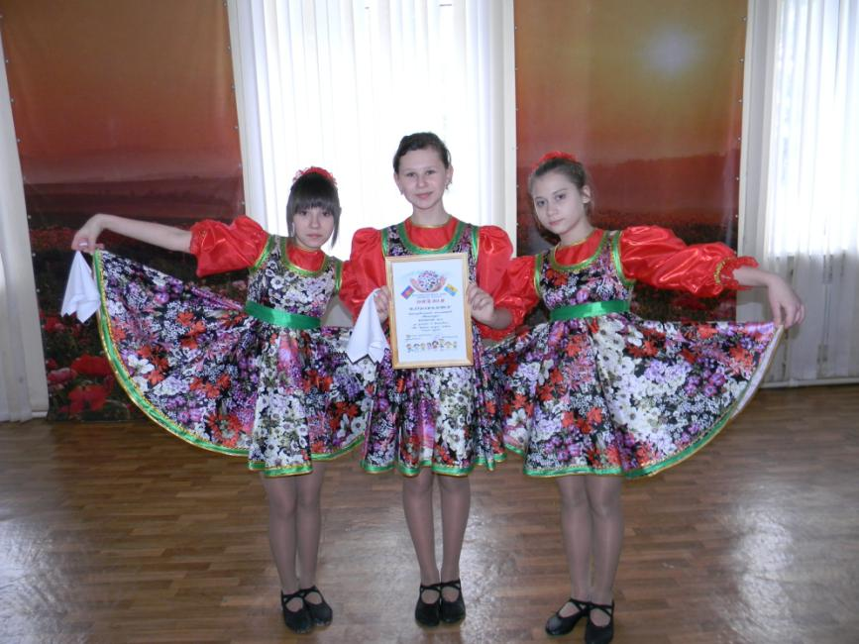

Slide 14
Спасибо за внимание!

